Slide 1
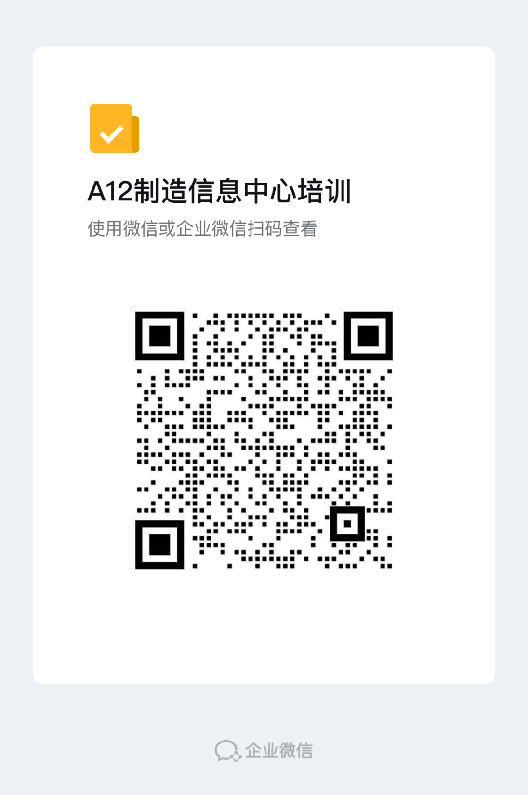
扫码签到

Slide 2
制造信息中心Alarm机制培训
汇报人
PB11 张树勋
日期
2025/8/27

Slide 3
1.小铃铛的相关信息的操作、设定
3. 系统问题的报案流程
2. Alarm种类和监控逻辑

Slide 4
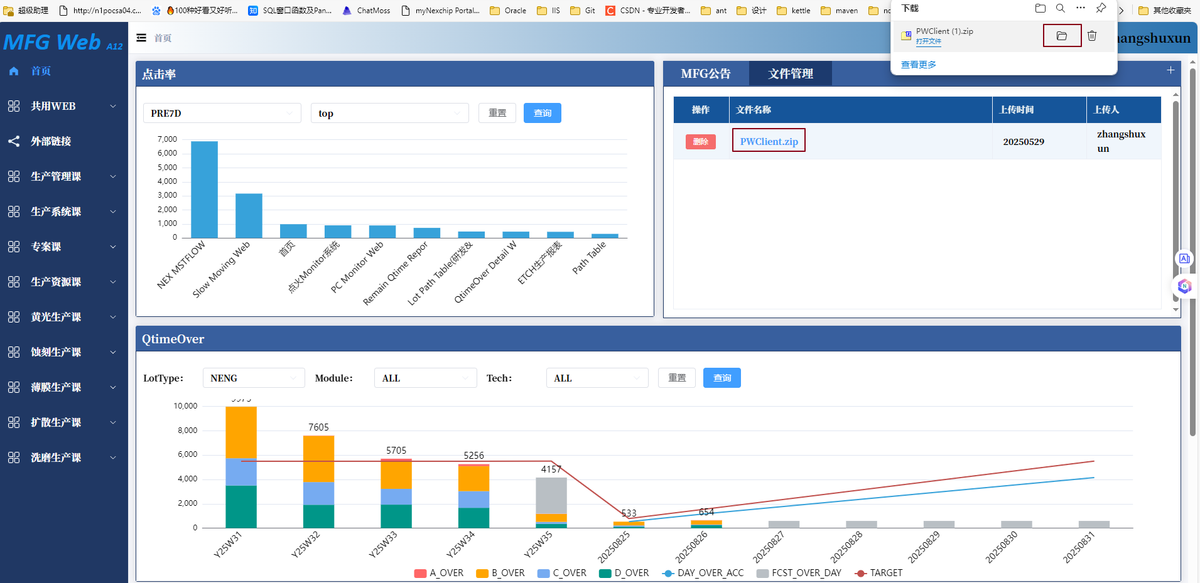
01
小铃铛的相关信息的操作、设定
1.小铃铛下载、解压
访问A12MFG报表首页：A12MFG Reporting
2、点击打开下载文件所在文件夹
1、点击链接
下载软件

Slide 5
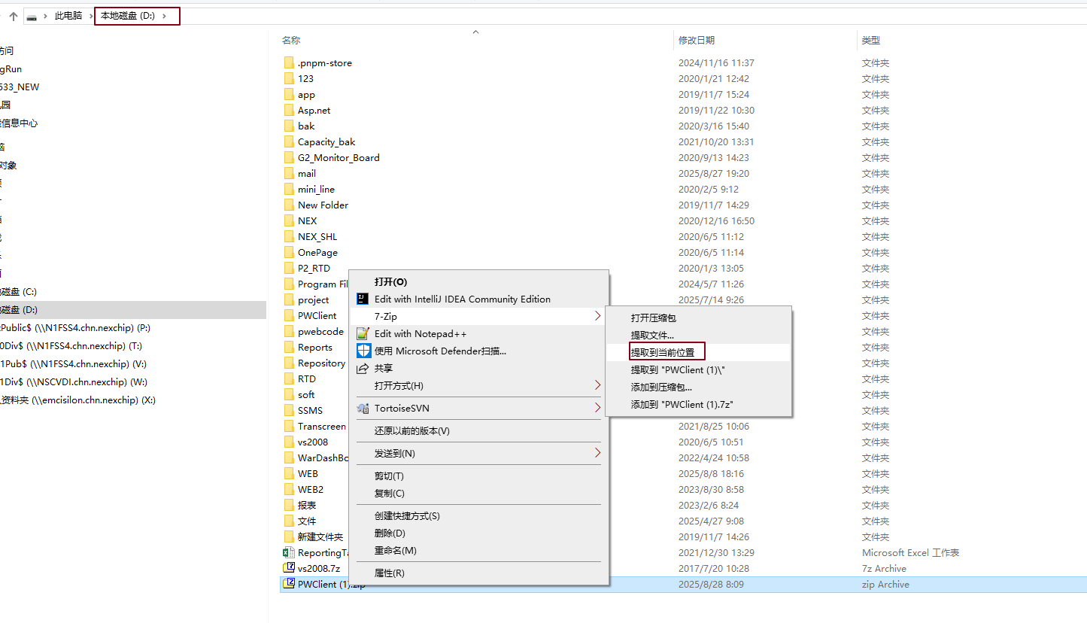
02
小铃铛的相关信息的操作、设定
3、剪切到本地电脑D盘，解压选择提取到当前位置

Slide 6
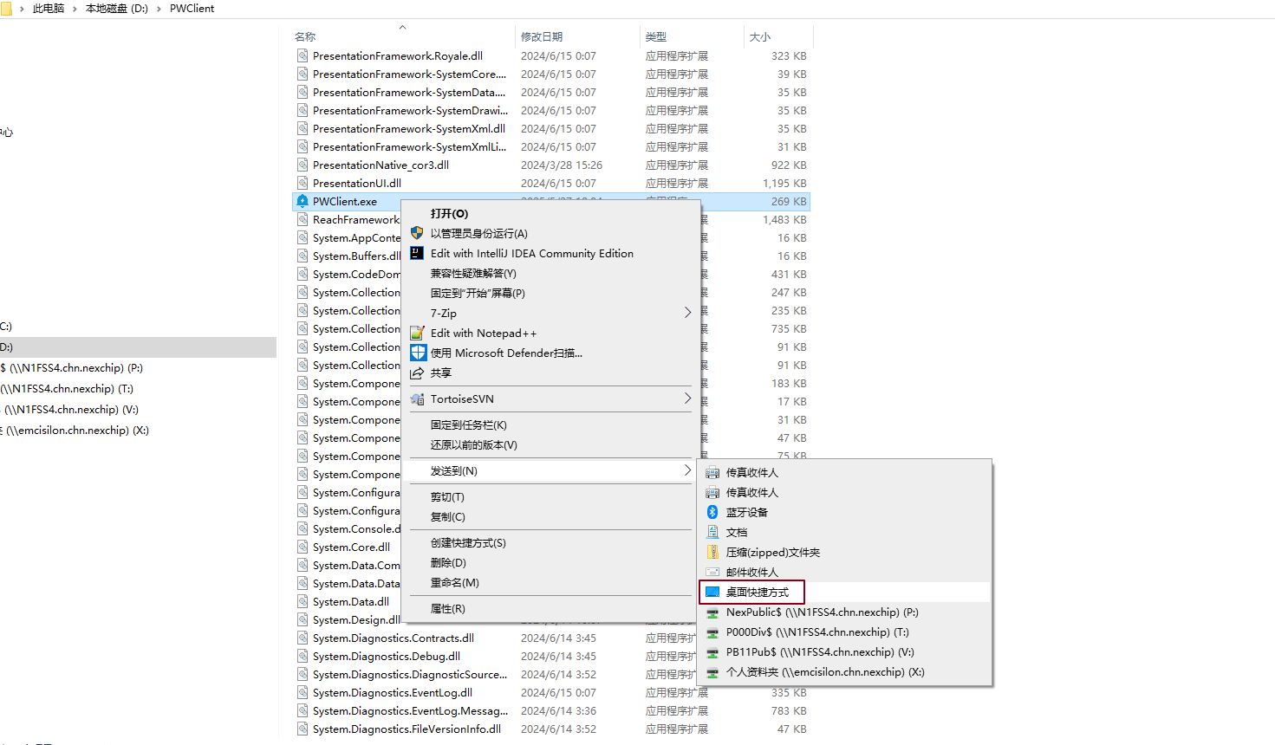
03
小铃铛的相关信息的操作、设定
2.使用
1、选择PWClient右击创建桌面快捷方式

Slide 7
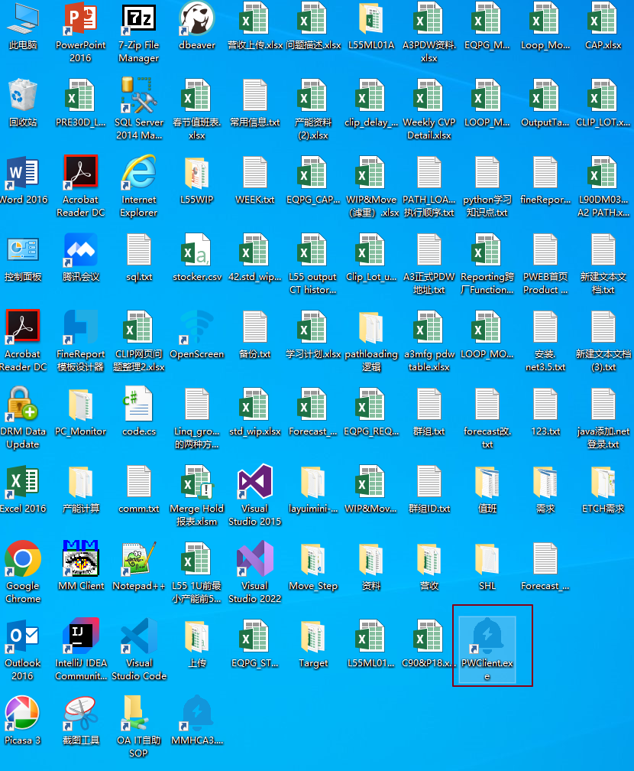
04
小铃铛的相关信息的操作、设定
2、双击 PWClient.exe 打开软件

Slide 8
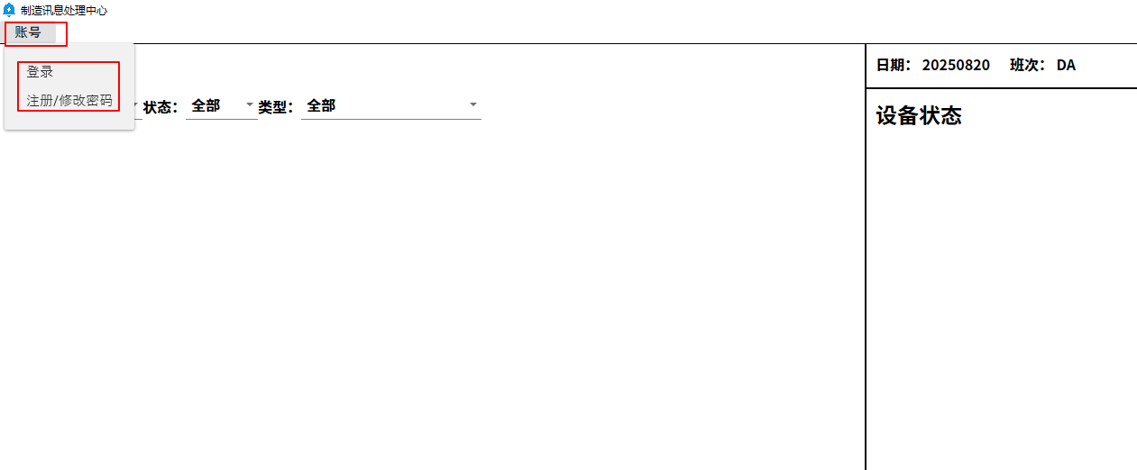
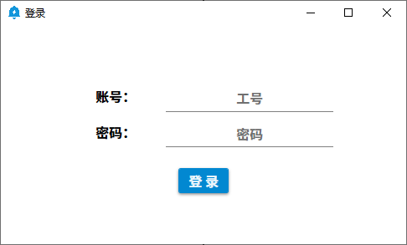
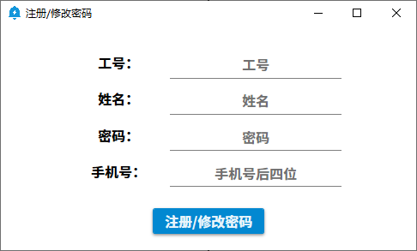
05
小铃铛的相关信息的操作、设定
3.软件操作
1、点击账号
2、选择登录或注册
3、登录界面
4、注册界面

Slide 9
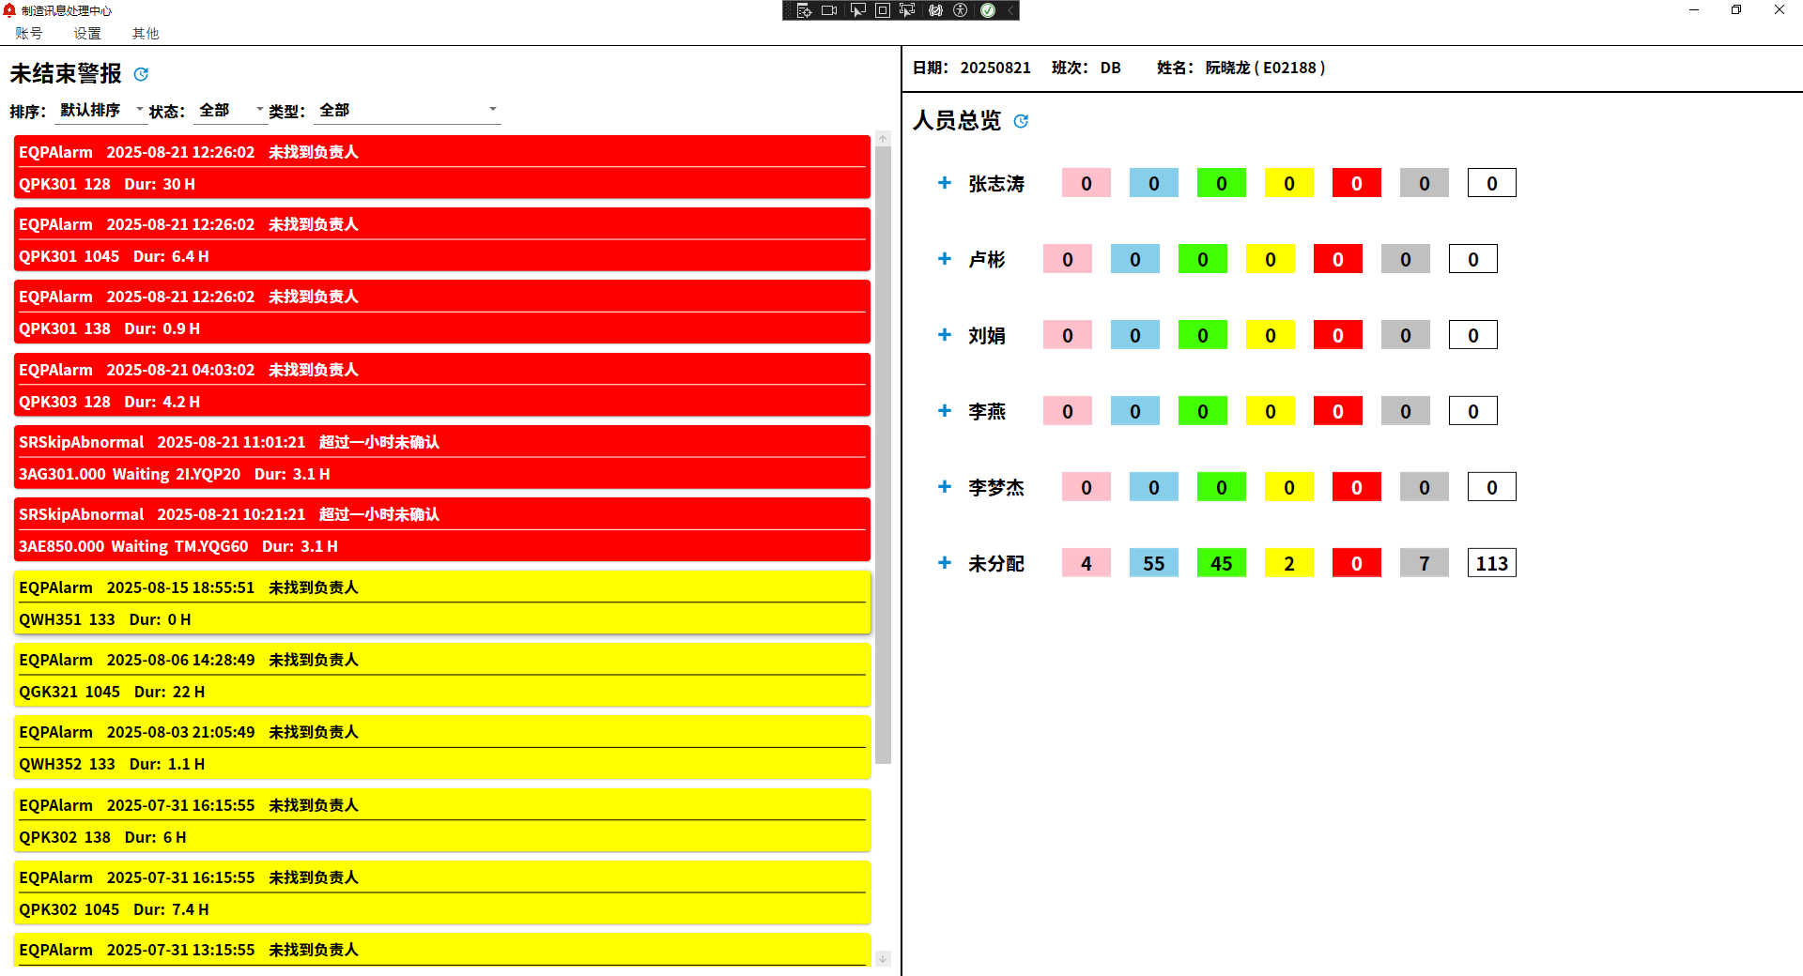
06
小铃铛的相关信息的操作、设定
4.制造讯息中心主页面—报警列表
1、正在报警列表
2、已确认报警列表
Remark：正在报警案件show红色，已确认案件show黄色，
手key Action后案件show绿色，报警五分钟刷新一次，也可
根据筛选框的查询功能手动刷新报警列表

Slide 10
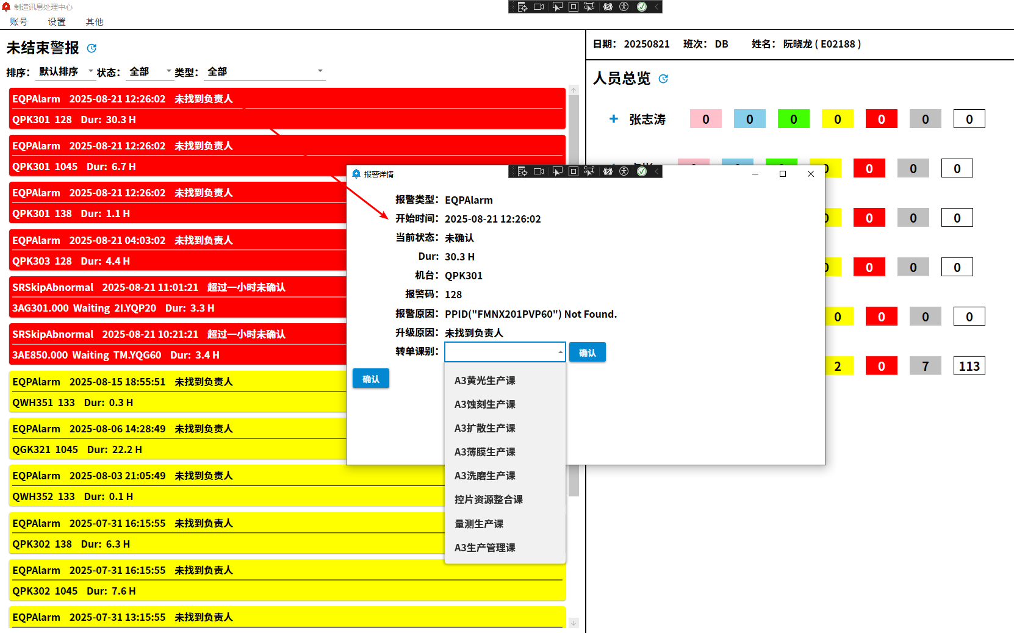
07
小铃铛的相关信息的操作、设定
5、此处根据状态和类型筛选案件
1、点击报警，展示详情
2、详情弹窗
4、如发现不是本课别的报警通过“转单课别”转给对应生产课
A12暂时不具备转单功能，如发现不是本课别的报警，请反馈给主任，主任反馈给Reporting
3、确认报警，点击此确认按钮，不是转单课别后面的按钮
Remark：
1、转单课别只适用于转给其他生产课，而非自己
本课别，发起转单后，确认人和确认时间置空，报警创建
时间不变，所以请勿随意转单给自己课，影响报警确认率
2、制造讯息中心网页确认率是统计确认时间所占比率，
案件完结率是案件结束所占比率

Slide 11
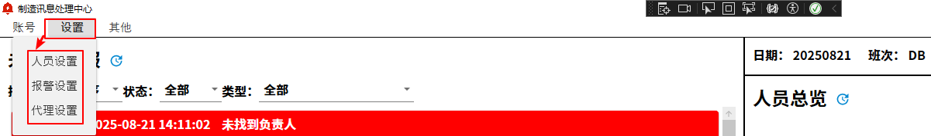
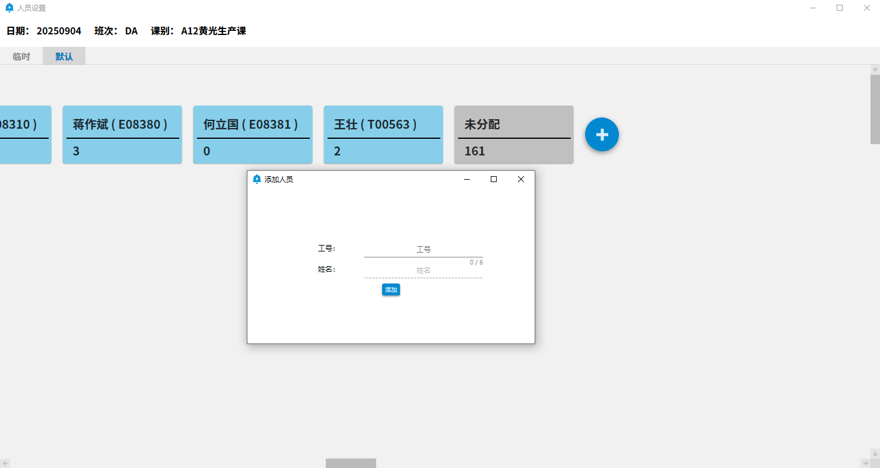
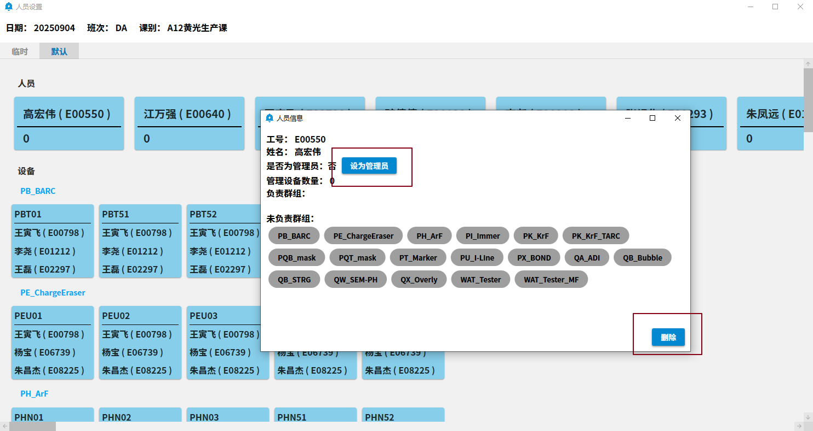
08
小铃铛的相关信息的操作、设定
5.制造讯息中心主页面—设置—人员设置—默认（管理员页面，非管理员无此设置）
2、对于已添加人员可设置管理员，设置负责群组或删除此人
1、添加当班人员，一个班只要设置一次，输入工号查找

Slide 12
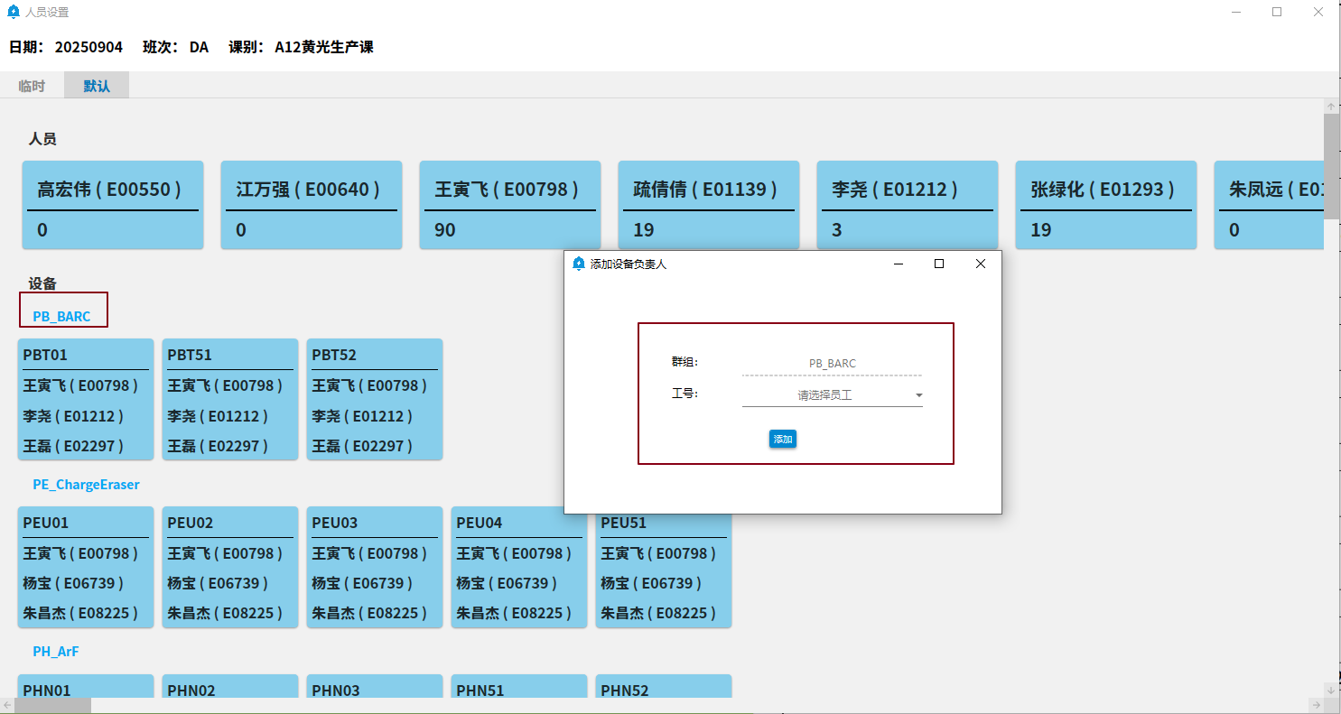
09
小铃铛的相关信息的操作、设定
3、by 群组设置负责人

Slide 13
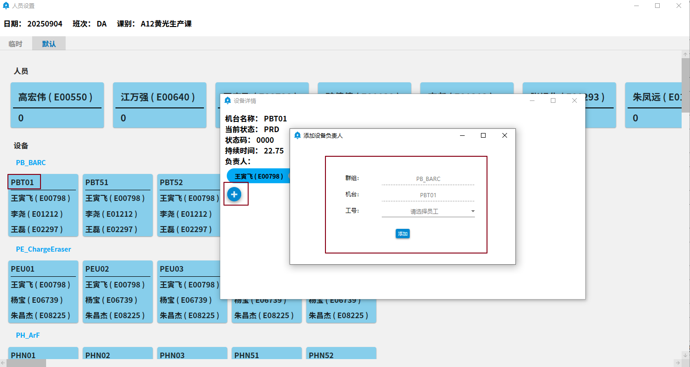
10
小铃铛的相关信息的操作、设定
4、by 机台分配负责人

Slide 14
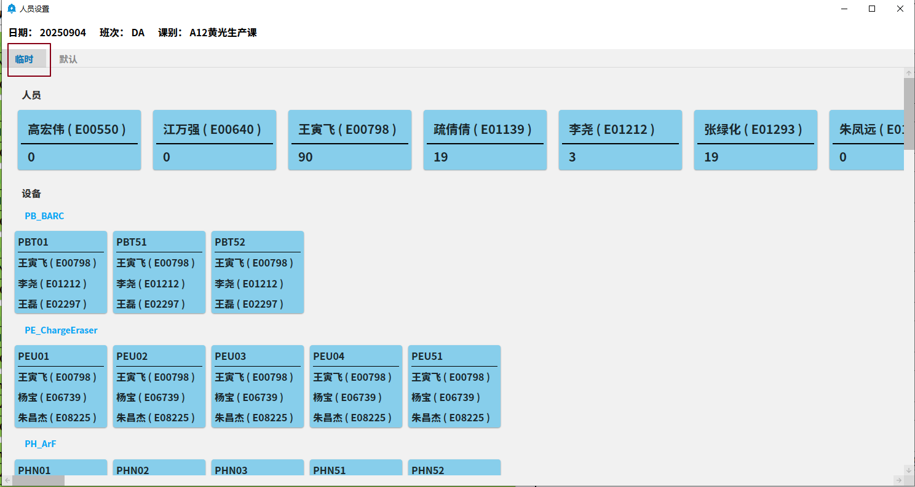
11
小铃铛的相关信息的操作、设定
6.制造讯息中心主页面—设置—人员设置—临时（管理员）
1、临时逻辑同默认逻辑，操作一致，临时相当于设置加班人员，只有当班生效

Slide 15
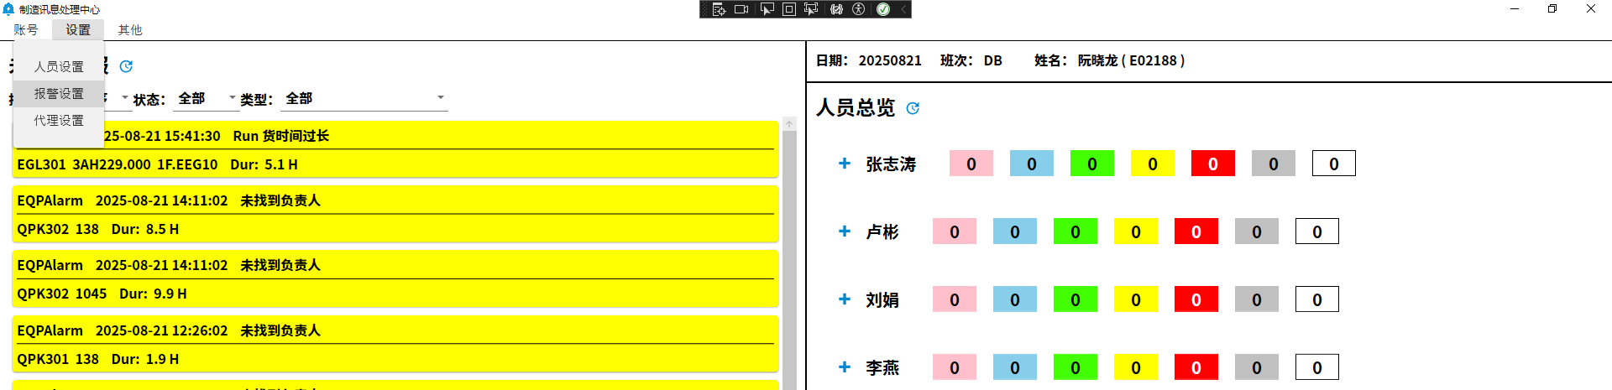
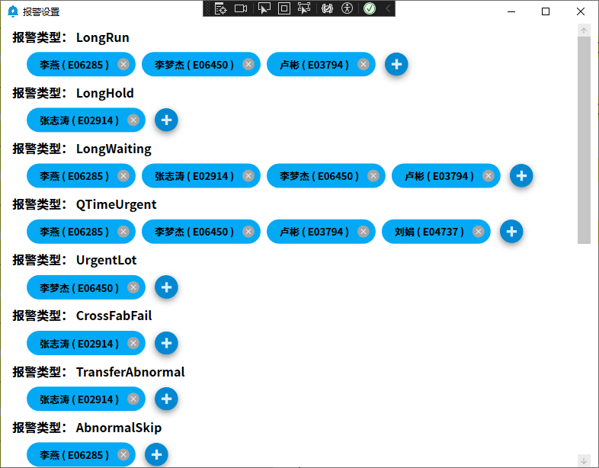
12
小铃铛的相关信息的操作、设定
7.制造讯息中心主页面—设置—报警设置（管理员页面，非管理员无此设置）
1、根据报警类型设置负责人，报警优先从该设置匹配负责人，如未设置则从步骤四配置的负责人选取

Slide 16
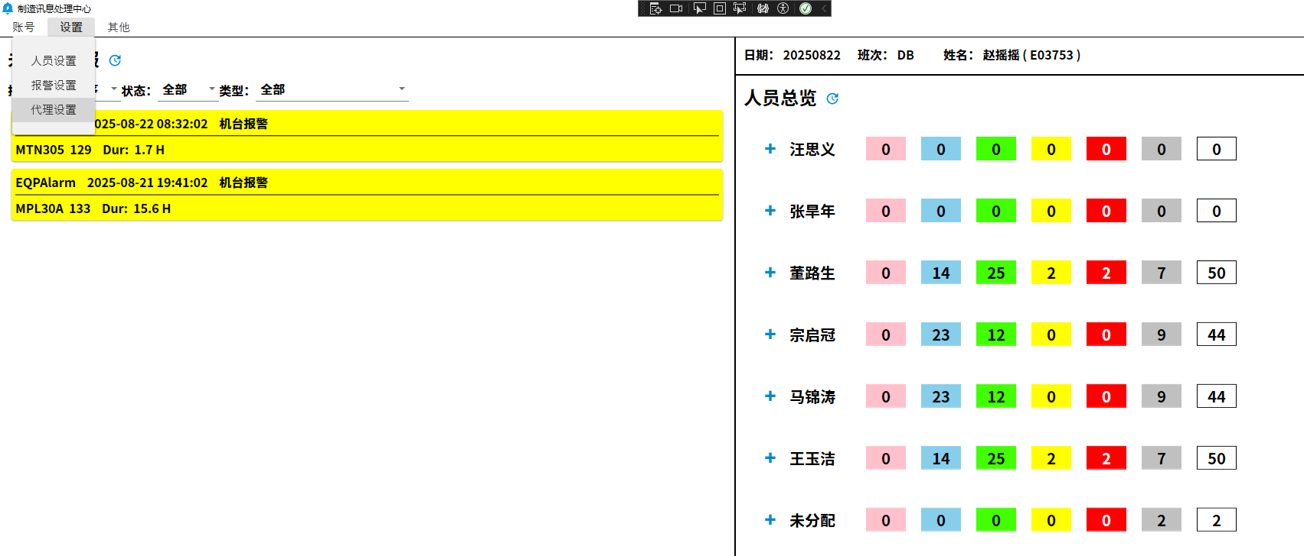
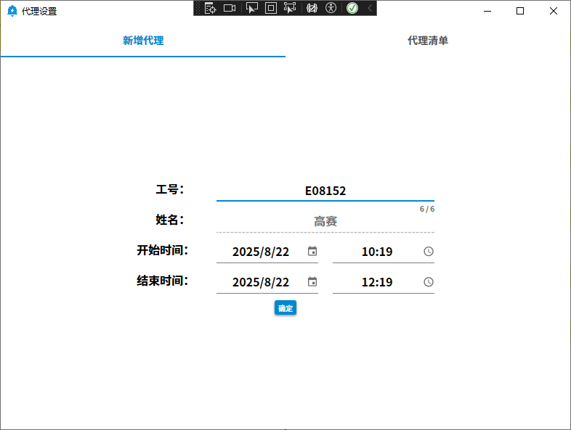
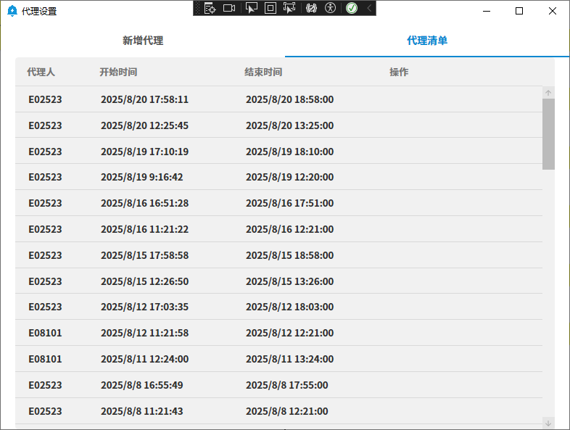
13
小铃铛的相关信息的操作、设定
8.制造讯息中心主页面—设置—代理设置（管理员/非管理员均有此设置）
1、设置代理人，负责人因其他因素导致离开电脑旁，可设置代理人帮忙监控报警
A12暂无代理设置功能，如需吃饭无人管理情况，管理员可通过设置机台或者告警设置分配告警

Slide 17
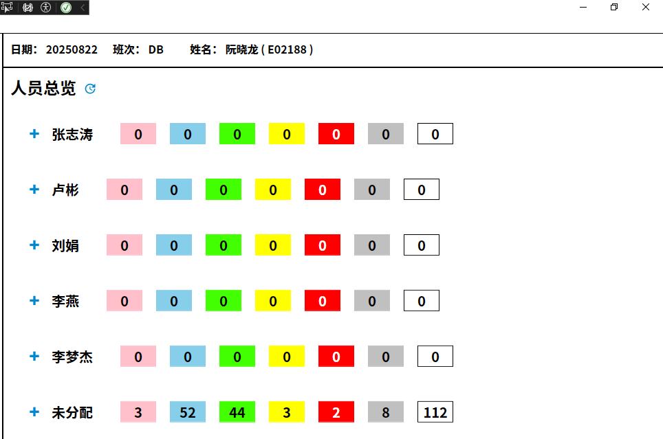
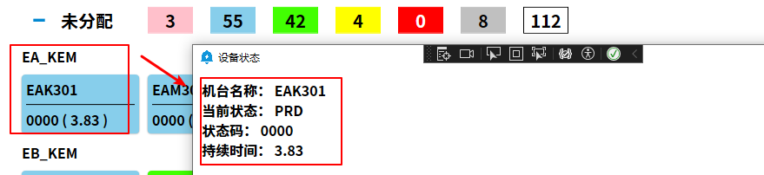
14
小铃铛的相关信息的操作、设定
9.制造讯息中心主页面—人员总览/设备状态（管理员（人员总览）/非管理员（设备状态））
非管理员页面展示当前用户负责的机台Summary 管理员页面展示步骤四添加的人员列表和负责的机台Summary
ENG--粉红色 点击“+”可展示群组和机台明细
PRD--天蓝色
SBY--绿色
SDT--黄色
UDT--红色 ←刷新按钮
NST--银色

Slide 18
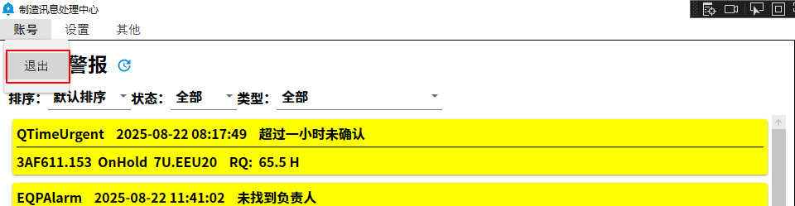
15
小铃铛的相关信息的操作、设定
10.退出/切换账号
1、退出当前用户或者切换其他用户

Slide 19
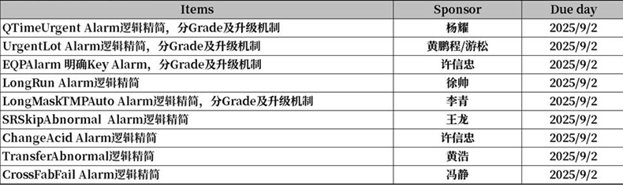
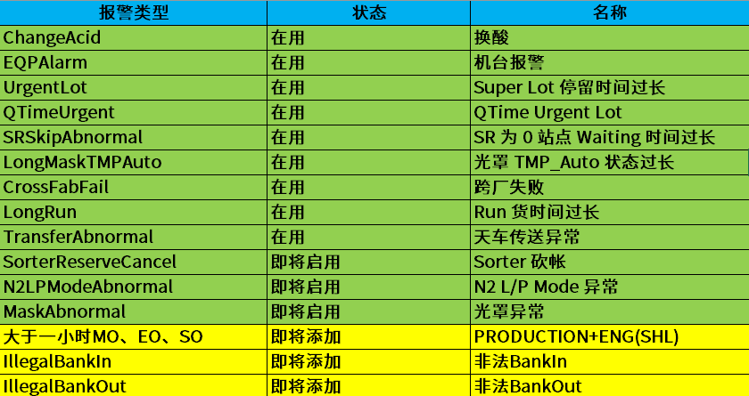
16
Alarm种类和监控逻辑
1.制造讯息中心报警类型
在用：9种（ 9月2号A123生产课副理和主任开会确认瘦身规格）
新增：6种（9月2号A123生产课副理和主任开会确认新规格）
抓取频率5min/次
抓取频率5min/次
抓取频率10min/次
1、在用9种
抓取频率5min/次
抓取频率10min/次
抓取频率10min/次
抓取频率10min/次
抓取频率5min/次
抓取频率10min/次
2、新增6种

Slide 20
17
Alarm种类和监控逻辑
2.报警监控逻辑
1、ChangeAcid
查询AMS报警表中开始换酸和换酸结束的报警
2、EQPAlarm
查询AMS报警表中Module维护的CRITICAL ALARM机台（非SDT、UDT、NST状态或者color filter机台）根据机台报警时间降序且距离上一次报警时间大于60分钟的机台
PHOTO组合机台新增scanner和track机台报警
PVC + PFT →PKC PAC + PDT →PUC PLN + PJT →PHN PNN+ POT →PIN
3、UrgentLot
查询Location在A12点火Lot
1、Urgent Lot 即将到站：Golden 未来1站 到站预警,其中量测站点无需预警
2、Urgent Lot 当站超时：Golden >0.5H（量测站点>0.3H）、SHL>1H、HL >2H ;

Slide 21
18
Alarm种类和监控逻辑
4、QTimeUrgent
1、以下四种情况都会Alarm
1.1、REMAIN_QTIME < 0.3h
1.2、REMAIN_QTIME小于1.2 * Remain TM + Remain TP+2h(仅A3待跨厂到A12Lot加2h)
1.3、Nopath并且REMAIN_QTIME小于2*RemainTM+RemainTP+10h
1.4、Qtime Lot到达SXW站点>1H
2、升级机制
超过一小时未处理发给管理员
5、SRSkipAbnormal
抓取Location为A12且状态为Waiting的Lot在SR=0并且duration大于一小时的进行报警
6、LongMaskTMPAuto
抓取不在机台内或者不在STK内的
1、ARF/ARF-IML光罩从机台端（PHN OR PIN）取出TMP_AUTO duration>0.5H
2、ARF/ARF-IML非机台端(非PHN OR PIN )取出所有TMP_AUTO duration >1.5H
3、KRF光罩不分类型所有TMP_AUTO duration>1.5H
4、I-LINE光罩不分类型所有TMP_AUTO duration>7.5H 的光罩进行报警
7、CrossFabFail
抓取
1、A12 TO A3跨厂超时（跨厂状态超过1小时没成功或Qtime区间剩余两小时且超过0.5小时没成功的Lot）
2、同时存在 5 批以上 Lot Cross 时间大于 30 分钟
3、重复注册 Cross FAB5次及以上的Lot进行报警

Slide 22
19
Alarm种类和监控逻辑
8、LongRun
项目 | 类型 | 报警规格 | 数据来源 | 更新频率
LongRun Alarm 逻辑修正 | Batch式机台 | LEMS 上Forecast Complete Time F*机台加0.5H，W*机台加1H | LEMS by wafer run货数据 | 5min
 | IMP | 当前LP和之前上货LP STD TC求和+2H
 | RTP | 当前LP和之前上货LP STD TC求和*2.5 STD TC 需按照 (STD TC/Chamber Rule)*Chamber count折算
 | PHOTO 主机台 | ➀.STD TC：By Recipe计算Track、 曝光 、 显影100D内的中位数 ➁.STD TC*3
 | ETCH | 已抽片Lot(LEMS资料): ➀.Now time-上一片wafer start time>STD TC/25+1H (Buffer 时间: EAK/EBK/EAM/EBM/ELS 0.5H,其他抓1H) ➁.最后一片如果有OperstionComplete则不抓取 未抽片Lot(LEMS资料): ➀.Now-OperstionStart>Sum 所有LP STD TC之和+2H (Buffer 时间: EAK/EBK/EAM/EBM/ELS 1H,其他抓2H) STD TC 需按照 (STD TC/Chamber Rule)折算
 | 非Batch机台 | 已抽片Lot(LEMS资料): ➀.Now time-wafer start time>STD TC STD TC: 若生产课有上传，则抓上传资料; 若未上传，则默认抓OPD STD TC/25*5 未抽片Lot(LEMS资料): ➀. Now-OperstionStart>Sum 所有LP STD TC，TF*1.5，SCT*/W*机台*1.5加0.5H
9、TransferAbnormal
抓取PWEB天车异常传送数据中大于15分钟的传送Lot（非虚拟Lot）

Slide 23
20
Alarm种类和监控逻辑
3.报警归属生产课逻辑
(1).LongMaskTMPAuto归属黄光生产课
(2). EQPAlarm、 LongRun根据机台匹配生产课
(3).ChangeAcid、UrgentLot、QTimeUrgent、SRSkipAbnormal、CrossFabFail、TransferAbnormal根据站点匹配生产课

Slide 24
21
系统问题的报案流程
User使用制造讯息中心遇到问题如何处理？
Q.软件不会操作
A.培训文档有详细的每一步骤操作，直接打开培训文档学习一遍。
Q.报警为何归属我们课，不应该是XX课的吗
A.归属关系看上一页PPT，该规则是各课常日或者副理统一后的结果，有疑问时直接联系主任或者副理咨询
业务问题：报警规则和报警归属生产课等问题找各课主任确认或者查看系统课发布的有关小铃铛的升级公告
系统问题：安装异常、运行异常、更新异常、对网页或软件上的数据异常等，找主任反馈，主任统整好反馈给Reporting

Slide 25
Thanks
谢谢
聆听

